Slide 1
El Costo de la Bendición. LA SALVACION ES GRATUITA LA BENDICION TIENE UN COSTO
^{GENESIS 37}
²²⁻²³ Esa misma noche Jacob se levantó, tomó todas sus posesiones, y junto con su familia cruzó el arroyo Jacob. ²⁴ Y luego él solo regresó al otro lado y allí luchó con un desconocido hasta que el sol salió. ²⁵ Cuando el desconocido se dio cuenta de que no podía vencer a Jacob, lo golpeó en la cadera, y se la zafó. ²⁶ Entonces el desconocido le dijo: —¡Suéltame! ¡Ya salió el sol! Pero Jacob le respondió:
—No te suelto si no me bendices.

Slide 2
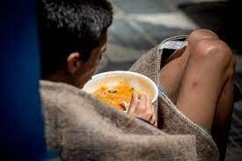
A. No importa cuán entregados seamos a Jesucristo y su obra es imposible no ser afectados por las cosas que suceden en el mundo.
Génesis 26.
Este era el caso de Isaac. V 1 “Después hubo hambre en la tierra, además de la primera hambre que hubo en los días de Abraham; y se fue Isaac a Abimelec rey de los filisteos, en Gerar.”

Slide 3
B. El ser Bendecido por Dios es agradable pero tiene sus Costos.

Slide 4
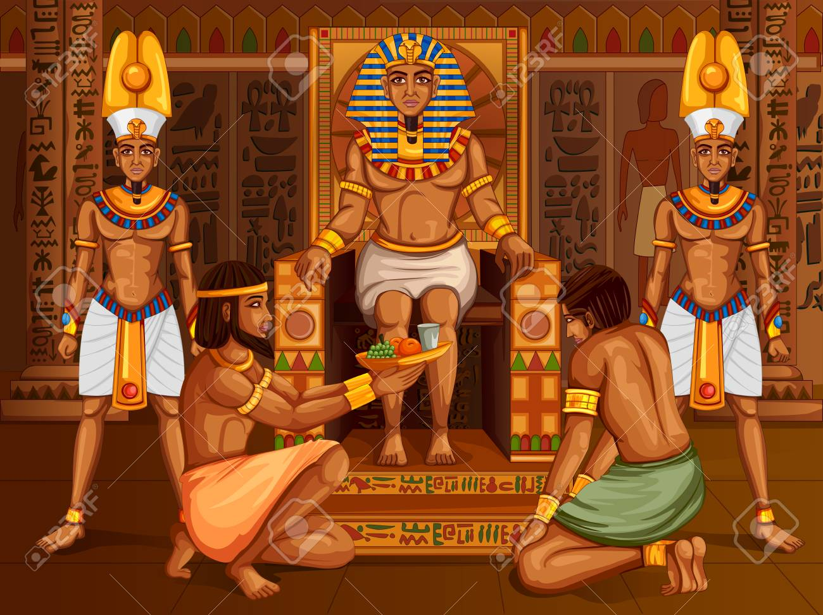
1. (CUESTA) NO PODER HACER LO QUE NOS GUSTARÍA O LO QUE CREEMOS LÓGICO. V 2
“Y se le apareció Jehová, y le dijo: No desciendas a Egipto; habita en la tierra que yo te diré.”

Slide 5
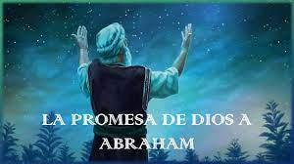
2. (CUESTA) OBEDECER A SI NO NOS PAREZCA LO MÁS LÓGICO. V 3
“Habita como forastero en esta tierra, y estaré contigo, y te bendeciré; porque a ti y a tu descendencia daré todas estas tierras, y confirmaré el juramento que hice a Abraham tu padre.”

Slide 6
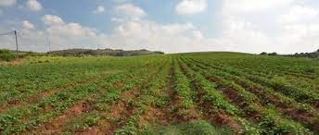
3. (CUESTA) CREER QUE LOS PLANES DE DIOS SON MUCHO MÁS GRANDES QUE LOS NUESTROS. V 4
“Multiplicaré tu descendencia como las estrellas del cielo, y daré a tu descendencia todas estas tierras; y todas las naciones de la tierra serán benditas en tu simiente,”

Slide 7
4. (CUESTA) PENSAR QUE DE NUESTROS ACTOS DEPENDE LA BENDICIÓN DE LOS DEMÁS. V 5
“por cuanto oyó Abraham mi voz, y guardó mi precepto, mis mandamientos, mis estatutos y mis leyes.”

Slide 8
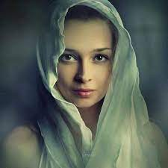
5. (CUESTA) ENFRENTAR NUESTROS MIEDOS. V 7
“Y los hombres de aquel lugar le preguntaron acerca de su mujer; y él respondió: Es mi hermana; porque tuvo miedo de decir: Es mi mujer; pensando que tal vez los hombres del lugar lo matarían por causa de Rebeca, pues ella era de hermoso aspecto.”

Slide 9
6. (CUESTA) ACTUAR DE ACUERDO A LAS PROMESAS DE DIOS. V 12
“Y sembró Isaac en aquella tierra, y cosechó aquel año ciento por uno; y le bendijo Jehová.”

Slide 10
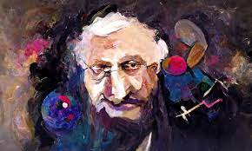
7. (CUESTA) SOPORTAR LA ENVIDIA DE LOS DEMÁS. V 13-14
“El varón se enriqueció, y fue prosperado, y se engrandeció hasta hacerse muy poderoso. Y tuvo hato de ovejas, y hato de vacas, y mucha labranza; y los filisteos le tuvieron envidia.”

Slide 11
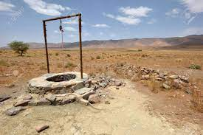
8. (CUESTA) SOPORTAR LA MALDAD Y EL RECHAZO DE LOS DEMÁS. V 15 - 16
“Y todos los pozos que habían abierto los criados de Abraham su padre en sus días, los filisteos los habían cegado y llenado de tierra.

Slide 12
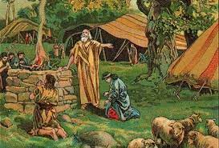
9. (CUESTA) NUNCA DESISTIR A PESAR DE LOS TROPIEZOS. V 17-22
“E Isaac se fue de allí, y acampó en el valle de Gerar, y habitó allí.

